Slide 1
Chrome DevTools
性能
安佳
FE@搜索前端
2017.11.16
github.com/anjia

Slide 2
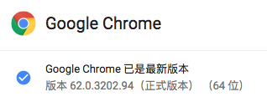

Slide 3
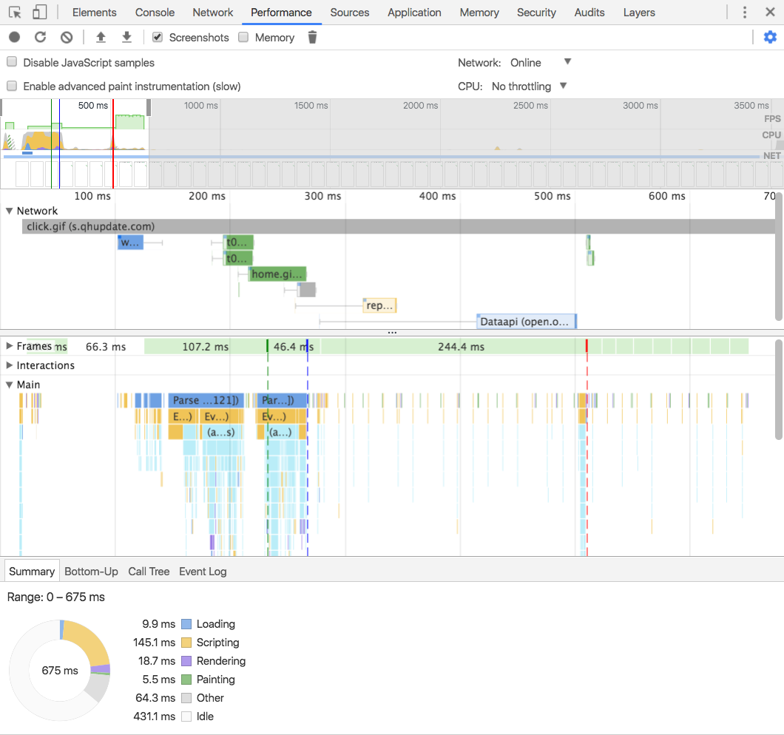
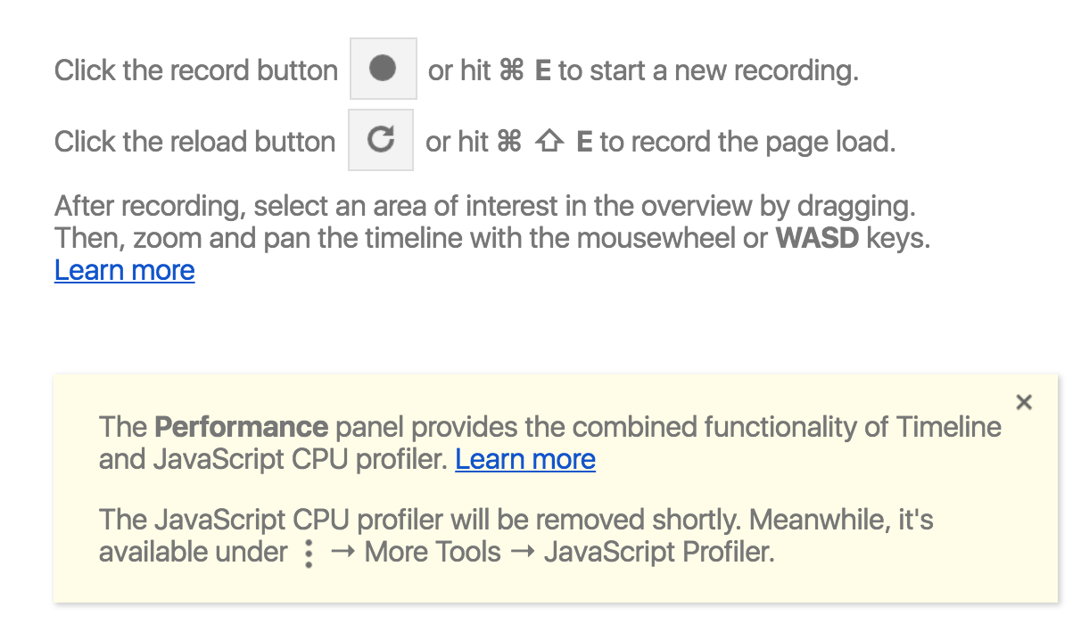

Slide 5
目录
Performance 面板的使用
分析数据：浏览器的工作原理 & DevTools
常见的性能问题及解决思路

Slide 6
演示
DevTools/Performance 面板的使用
使用手册

Slide 7
注意事项
去除其它干扰
去除所有扩展：禁用所有扩展／隐身模式
避免无关&不必要的操作
模拟首次访问
Network 禁用缓存
Clear Storage
记录时长：尽量简短，2~4s
节流：CPU、网络

Slide 8
练习
找一个熟悉的网站，尽量复杂点，实战使用手册中提到的各个部分

Slide 9

分析数据
浏览器：如何将 HTML、CSS、JS 解析成页面上的像素点的

Slide 10
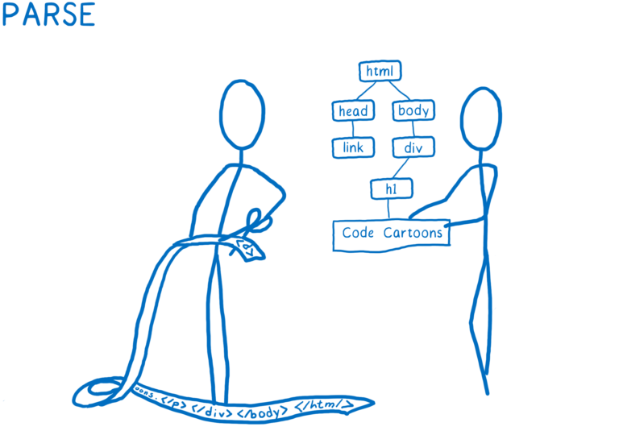
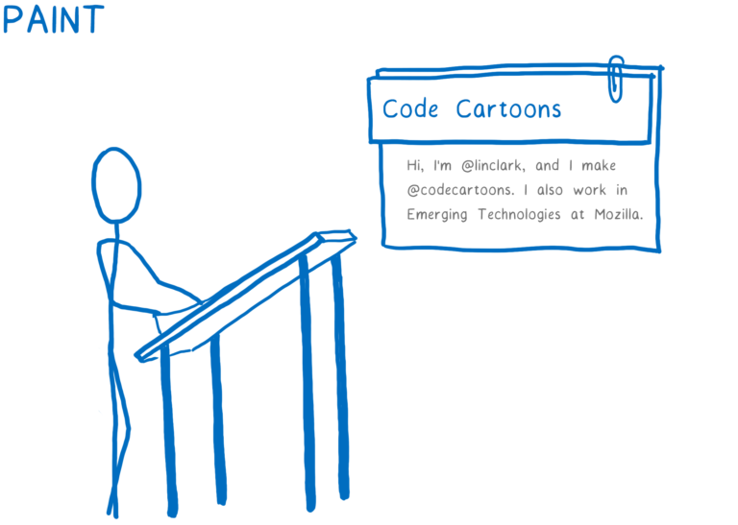
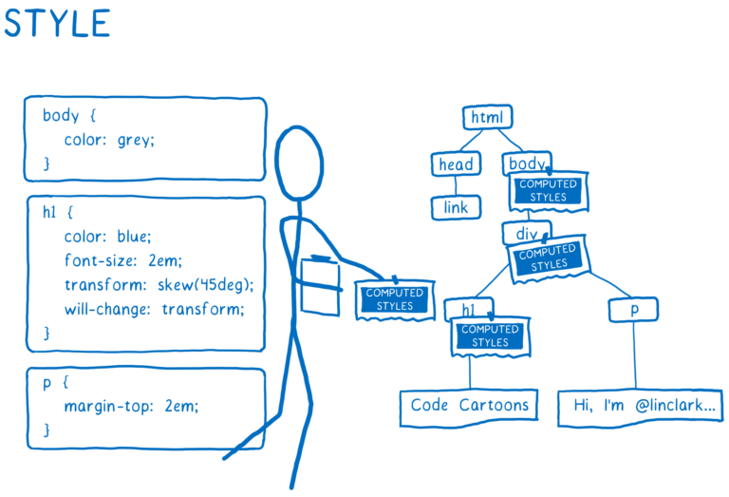
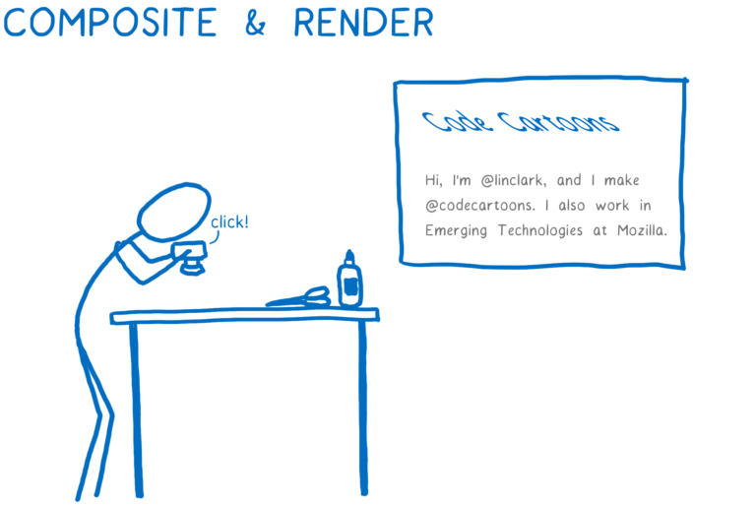
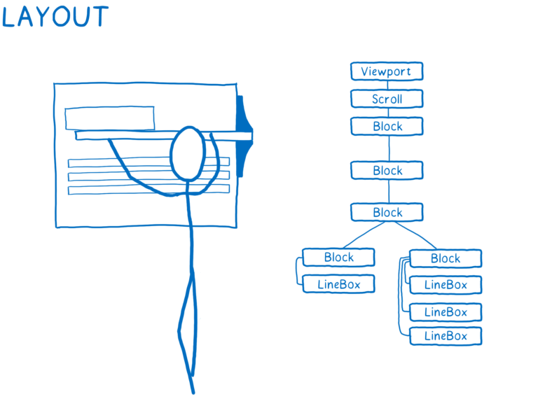

Slide 11
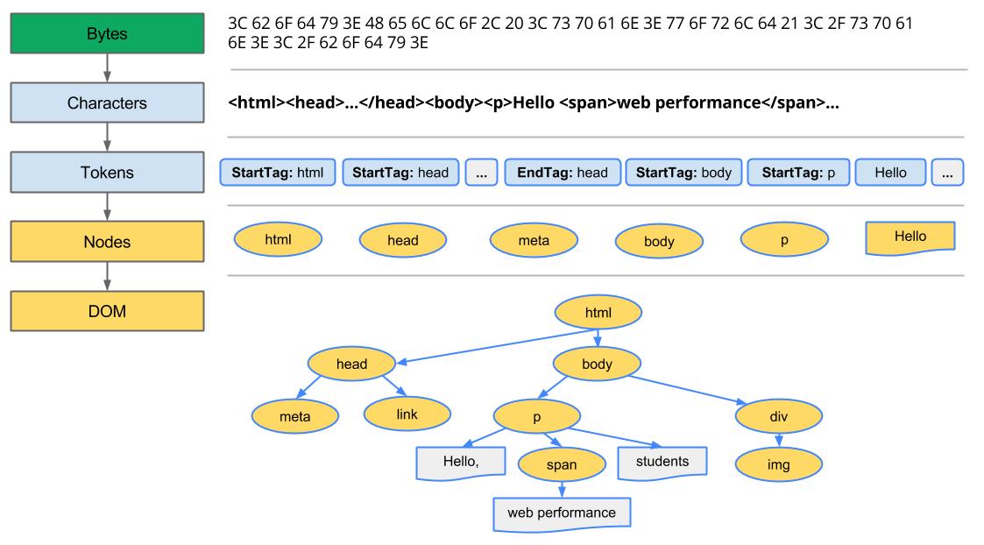

Slide 12
练习
2. 画出示例页面的DOM树
示例页面

Slide 13
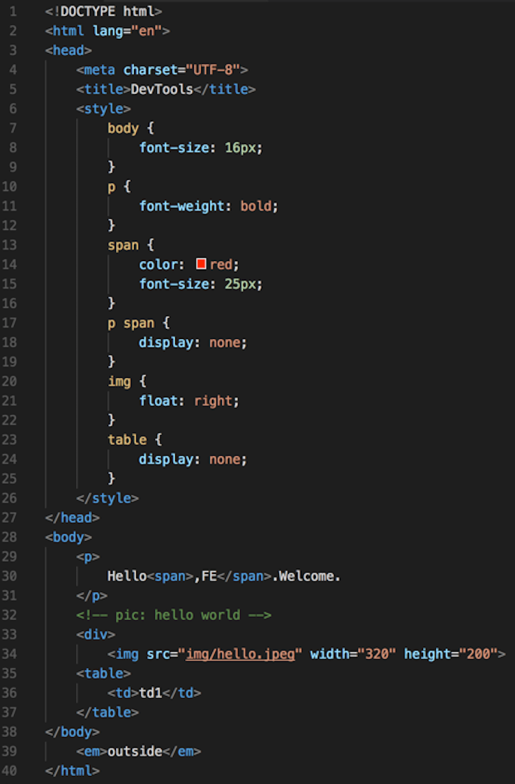

Slide 14
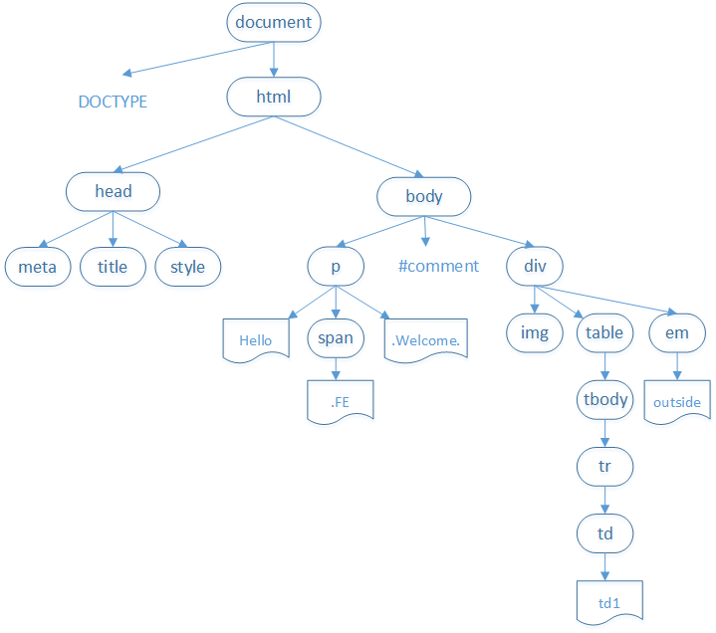

Slide 16


Tokens
1. Void elements
area, base, br, col, embed,
hr, img, input, keygen, link,
meta, param, source, track, wbr
6种类型的Tokens
只有 start tag
DOCTYPE
2. Raw text elements
script, style
start tag
start tag 和 end tag
attributes
3. Escapable raw text elements
end tag
start tag
end tag
text
comment
textarea, title
start tag 和 end tag
comment
4. Foreign elements
elements from the MathML namespace
and the SVG namespace.
character
start tag 和 end tag
只有自闭合的 start tag
end-of-file
5. Normal elements
all other allowed HTML elements
tokenization
start tag 和 end tag
特定情形下可以省略tag

Slide 18
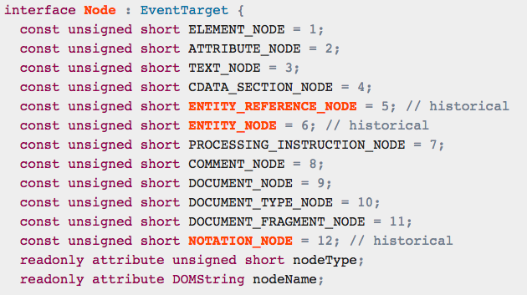
12－3=9种节点
Node

Slide 19
省略了
1.空格 换行
2. Attr Node

Slide 20
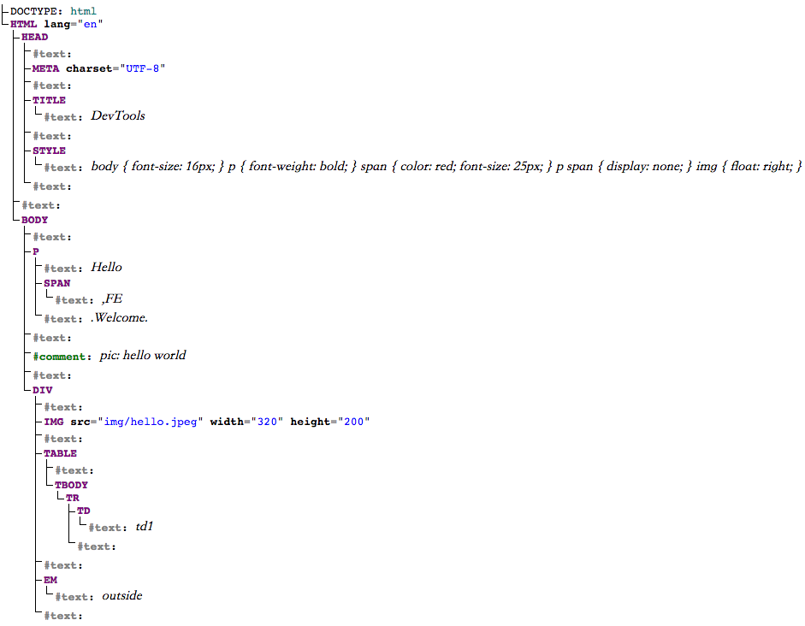
空格和回车：有效的 Text Node
在顶级，有两种特殊情况：
<head>之前的，会被忽略
</body>之后的，会被自动移动到<body>里面
看demo
Live DOM Viewer

Slide 21
关于DOM
根元素是 document
规则：只要在.html文档里的，必须在DOM树里
eg. DOCTYPE, 注释
浏览器自动更正：自动补全、自动闭合、标签嵌套
可以合法省略的标签
规定：内容都在<body>里

Slide 22


Slide 23
练习
2. 续：画出CSSOM树

Slide 25
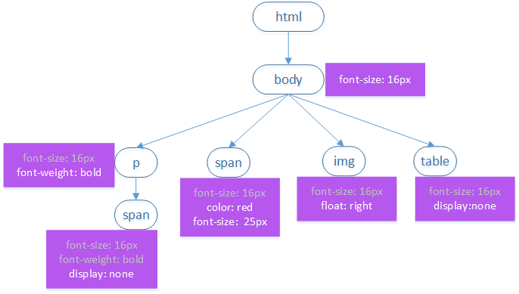

Slide 26
练习
2. 续：画出 RenderTree
步骤：
从DOM树的根节点开始，遍历每一个“可见节点”
对于每个可见的节点，在CSSOM树中找到对应的规则，并应用它们
对于所有可见的节点，计算好内容和样式

Slide 27
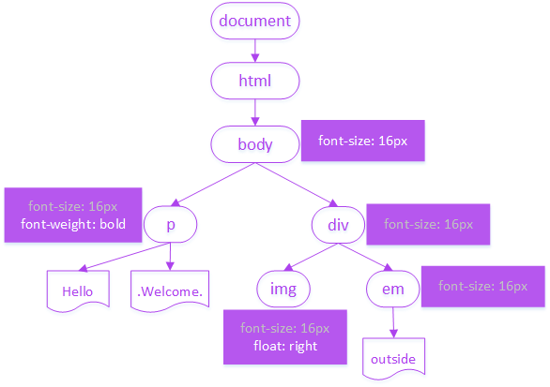

Slide 28
节点是否“可见”
“不可见”节点：本身不可见＋被CSS隐藏的
<head> <meta> <link> <comment>
<script> <style>
display:none 的元素
“可见”节点
visibility:hidden 的元素

Slide 29
HTML、CSS、JS 之间的关系...

Slide 30
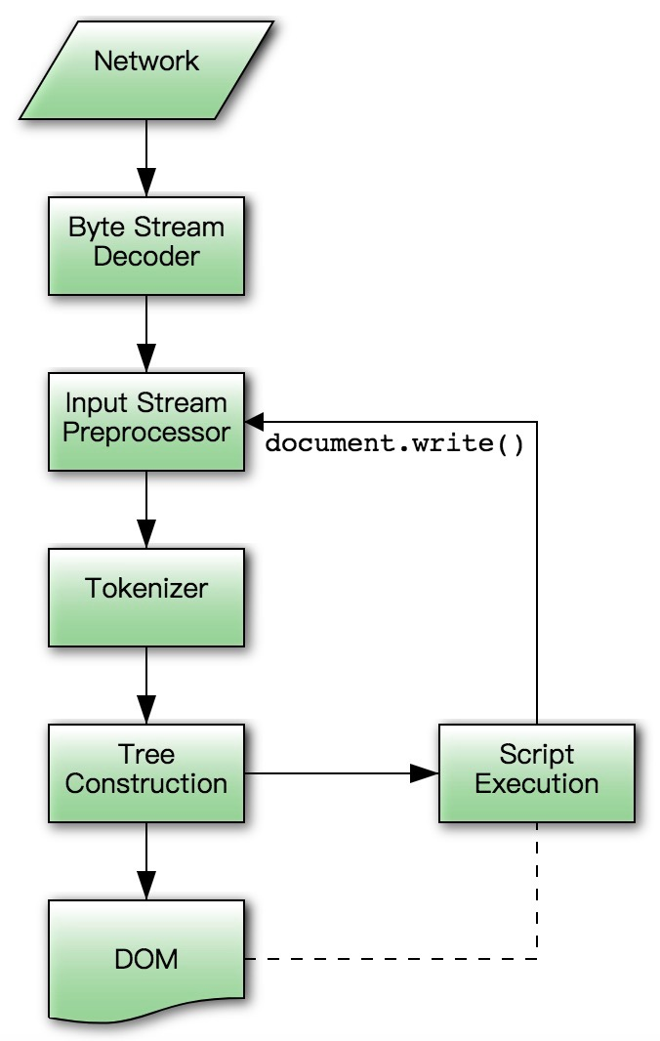

<!DOCTYPE html><html lang="en"><head><meta charset=“UTF-8">
<title>DevTools</title><style>…</style></head><body><p>Hello
<span>,FE</span>.Welcome.</p>...</body></html>
Parse HTML
html
head
body
…
span
…

Slide 31

document.write()
<script>
boolean
parser pause
JS 是 Parsing-block 的
JS 可能阻塞 DOM 树的构建

Slide 32


Parse
Style
<link>
ready to be parser-executed
<style>
boolean
<script>
boolean
parser pause
RenderTree
JS 可能操作 CSSOM
CSS 是
Rendering-block 的
CSS 可能阻止 JS
CSS 可能阻塞
DOM 树的构建
JS 是 Parsing-block 的

Slide 33
JS 可能阻塞
DOM 树的构建
JS 是 Parsing-block 的
CSS 是
Rendering-block 的
CSS 可能阻塞
DOM 树的构建
CSS 可能阻止 JS
JS 可能操作 CSSOM
JS 是 Parsing-block 的
通过 DevTools／Performance 面板查看
DOM构建活动 和 资源是如何“阻塞”的，
优化＋优化后的数据

Slide 34
演示
例子1：纯文本 Hello World
代码示例
hello-plaintext.html

Slide 35
录制时长的重要性

Slide 36
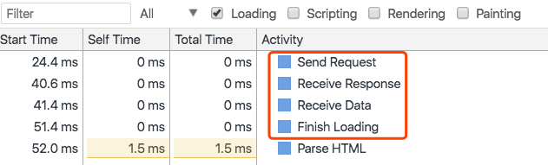
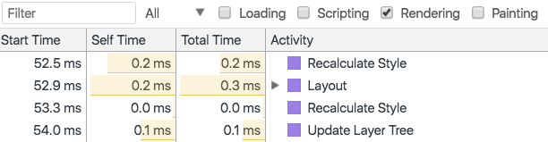
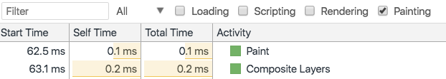
事件分组

Slide 37
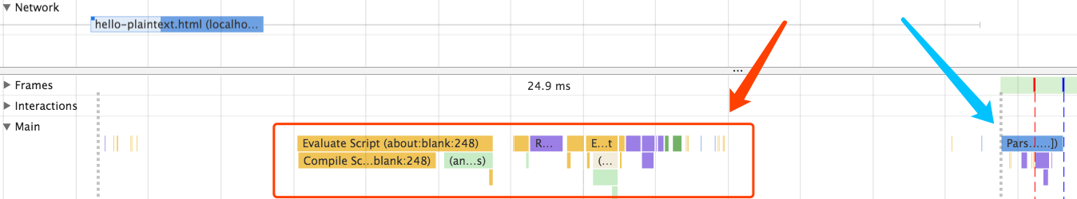
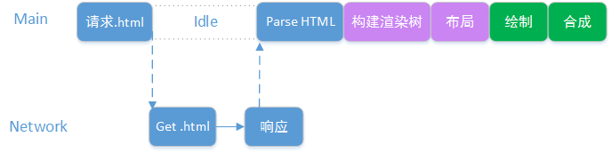
开始的一段是浏览器的准备
可忽略

Slide 38
演示
例子2：
2.1 内联<style> <script>
代码示例
hello-inline.html

Slide 39
1. 一段<script>对应一段 Evaluate Script
2. 阻塞的表现：<script>阻塞ParseHTML
3. 构建CSSOM：内联的<style>不显示

Slide 40
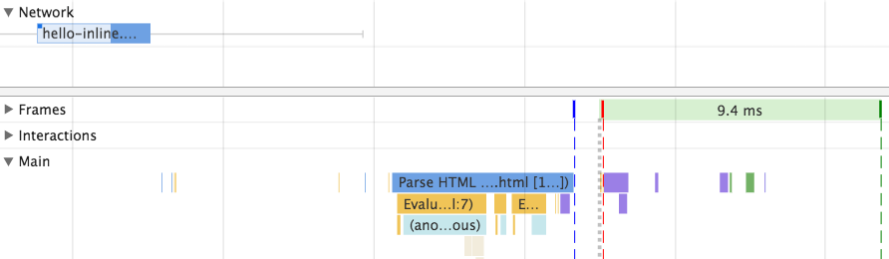


Slide 41
演示
例子2：
2.2 内联<style> <script>，当文件变大时
代码示例
hello-inline-large.html
hello-inline-large-source.html

Slide 42

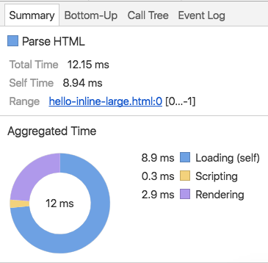
白屏
内联过多的CSS，会导致ParseHTML时间过长
～构建CSSOM～
构建CSSOM

Slide 43
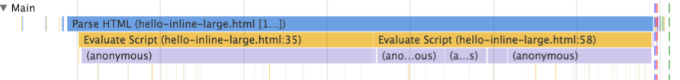
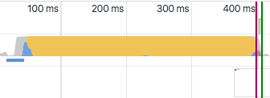
白屏
内联过多的JS，会导致白屏时间过长
～阻塞ParseHTML～

Slide 44
内联的CSS：删减无用的选择器
内联的JS：删减的脚本量

Slide 45
演示
例子3：外链 Script
代码示例
hello-js.html

Slide 46
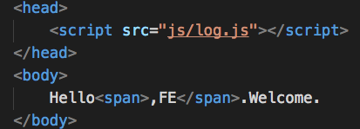
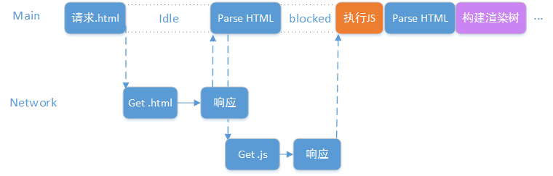
外链JS：阻塞

Slide 47
X
X
不发请求，用内联JS，放底部
外链JS，放底部
外链JS，加defer/async属性

Slide 48
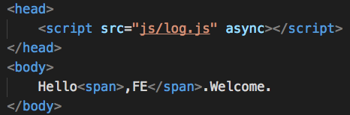
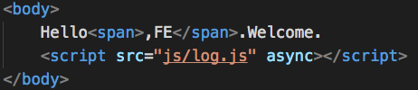
外链 defer 和 async：消除阻塞

Slide 49
defer 和 async
相同点
加载脚本时，不阻塞页面渲染
对于inline的script无效
脚本中不能调用 document.write() 方法
不同点
1. 执行时机
defer：文档解析完毕之后，DOMContentLoaded之前
async：下载后立即执行，window.load 之前
2. 彼此间的执行顺序
defer：按序，先定义先执行
async：无序，先回来先执行

Slide 50
演示
例子4：外链CSS
代码示例
hello-css.html

Slide 51
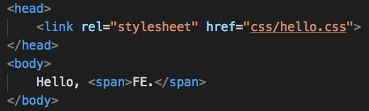
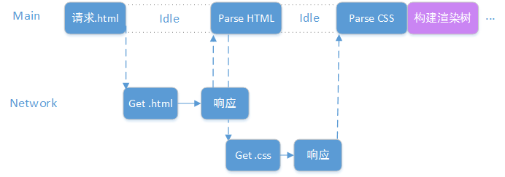

Slide 52
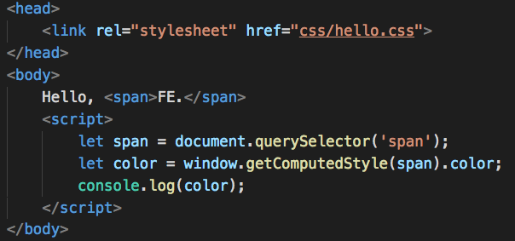

Slide 53
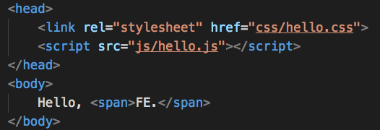
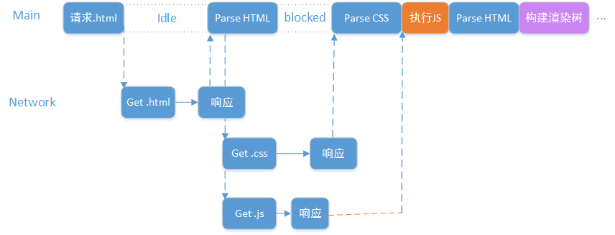
blocked
浏览器,预扫描

Slide 54
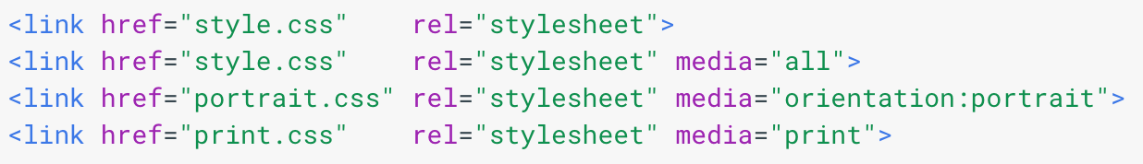
如何消除 link 的 render-blocking？
内联，且尽早执行
利用媒体类型和媒体查询
第3个：动态媒体查询，加载页面时计算
第4个：只在打印网页时应用

Slide 55
小结
Parse HTML
构建 DOM、CSSOM、RenderTree
两个阻塞及解决方案
Parsing-blocking 的 JS
Render-blocking 的 CSS
DevTools/Performance 的应用
Main、Network、Summary及兄弟页签
Frame、截图、Overview

Slide 56
首屏绘制时间
关键渲染路径 CRP
Critical Rendering Path

Slide 57
关键资源个数／大小／网络来回
1／a／1
2／a+b／2
3／a+b+c／2
blocked
浏览器,预扫描

Slide 58
练习
找一个网站，稍微简单点的
1. 画出关键渲染路径图
2. 算出关键渲染路径的三个指标
3. 是否可优化？优化后的指标

Slide 59
最后…

Slide 60

FE
Browser
HTTP
症状 | 可导致 | 思路 | 解决方法
绿条太晚 | 首屏白屏 | CRP | 1.关键资源个数 2.关键资源大小 3.关键资源网络来回
FPS太红 | 不流畅 | ～看提示～ | 1.JS的问题 2.Paint的问题
JS问题 | ～都可能～ | 看Main | 1.若不停导致重绘：则先读后写 2.若要动画，则 requestAnimationFrame 3.若大量纯计算，则 web worker 4.若长时间执行的大任务，则拆成微任务 5.内存问题…
Paint问题 | 不流畅 | ～工具～ | 1.使用成本低的CSS: csstriggers.com 2.减少重绘的影响面: More tools > Rendering 3.提升layer: More tools > Layers 4. FE：CSS新属性
资源请求 太慢 | ～都可能～ | ～工具～ 看网络 | 1.灰线太长（左侧） HTTP1.0/1.1，域分片 HTTP2 2.绿条太长 网慢：CND／服务提供商 服务器慢：缓存／配置／算法 3.蓝条长 网慢：CND／服务提供商 压缩内容：不同内容不同策略 5.其它 Main线程的使用情况 FE：HTML新属性
parse HTML
HTTP
HTTP
内容压缩
HTTP
JS
css
render
render
css
HTTP
RD
内容压缩
…
HTML

Slide 61
先测量，再优化
Chrome DevTools
Performance API
PageSpeed
Lighthouse

Slide 62
Q&A
安佳
github.com/anjia
anjia.github.io/
FE@搜索前端

Slide 63
～谢谢～

